Slide 1
О себе
Меня зовут Илья, я занимаюсь разработкой с использованием .Net в компании Luxoft.
Сложность разрабатываемых систем и количество унаследованного кода заставляют использовать инструменты и подходы.
IoC/DI в этом очень помогает.

Slide 2
IoC/DI на примере Autofac

Slide 3
Введение (зачем нужен IoC)
Объектно-ориентированный дизайн включает
Создание экземпляра
Передача его потребителю
Управление временем жизни
Бизнес-логика
Очистка ненужного экземпляра
IoC-контейнер берет на себя 1, 2, 3, 5

Slide 4
Вопросы для обсуждения.
Что такое IoC? В чем инверсия?
В чем преимущества IoC/DI?
Как это связано с буквой D из SOLID?
Что такое вложенные контейнеры?
IDisposable и IoC-контейнеры.
Автоматические фабрики.

Slide 5
1. Что такое IoC? В чем именно здесь заключается инверсия? 2. В чем преимущества.
Без IoC/ID
с IoC/ID
Root
IoC-container
Root

Slide 6
3. Как это связано с последней буквой D из SOLID?
Object A
Object B
Object A
Object B
ссылается
ссылается
InterfaceA
Реализует

Slide 7
4. Что такое механизм вложенных (child) контейнеров?
Регистрация зависимостей в отдельных контейнерах.
Которые могут брать зависимости из родительских контейнеров.
Регистритрация зависимостей, параметризованных данными времени выполнения.
Поэтому не придется обходиться с этими данными вручную (передавать в качестве параметров).
Компоненты не могут иметь доступ друг к другу во время выполнения.
Можно освободить ресурсы, вызвав Dispose вложенного контейнера.

Slide 8
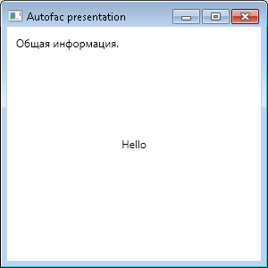
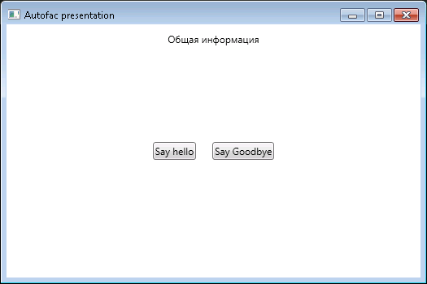
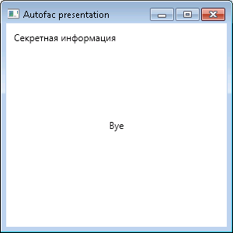
4. Что такое механизм вложенных (child) контейнеров?
Задача для фронэнда:

Slide 9
4. Что такое механизм вложенных (child) контейнеров?
Первое решение.
Вся регистрация в одном контейнере.
Создание экземпляр дочернего окна явно через конструктор.
Передача ему нужных зависимостей (исходя из введенных пользователем данных).

Slide 10
5. Что такое механизм вложенных (child) контейнеров?
Плюсы:
Мы решили задачу
Зависимости (за исключение одной) мы разрешили через контейнер.

Slide 11
4. Что такое механизм вложенных (child) контейнеров?
Минусы:
Одну из зависимостей создана через new.
Противоречит IoC/DI.
Не сможем использовать очистку.
Если увеличится количество компонентов, увеличится сложность решения.

Slide 12
4. Что такое механизм вложенных (child) контейнеров?
Второе решение
Использование вложенных скоупов.
Регистрация зависимостей в отдельных контейнерах.
Вложенный контейнер конфигурируются на момент выполнения.

Slide 13
4. Что такое механизм вложенных (child) контейнеров?
Минусы:
На первый взгляд это может показаться довольно сложным и запутанным приемом (издержки подхода)

Slide 14
4. Что такое механизм вложенных (child) контейнеров?
Плюсы:
Нет ни одного оператора new.
Простая регистрация и разрешение зависимостей.

Slide 15
4. Что такое механизм вложенных (child) контейнеров?
Задача усложнилась.
Добавились новые требования.
Стало больше компонентов.
Контекстно-зависимые компоненты распологаются глубоко относительно ChildWindowViewModel
Поэтому создание ее экземпляра становится сложным.

Slide 16
4. Что такое механизм вложенных (child) контейнеров?
Первому решению плюсов не добавилось. Минусы усугубились:
builder.Register<ChildWindowViewModelFactory>(
context =>
{
var parentContext = context.Persist();
return speaker =>
new ChildWindowViewModel(
GetSpeaker(speaker, parentContext), new ChildHeaderViewModel(
new HeaderTextFormatter(
GetFormatHeaderStrategy(speaker, parentContext)), parentContext.Resolve<HeaderTextProvider>()));
});

Slide 17
4. Что такое механизм вложенных (child) контейнеров?
Второе решение не усложнилось
Добавилась всего-лишь регистрация новых компонентов

Slide 18
4. Что такое механизм вложенных (child) контейнеров?
Задача для бекэнда:
Обслужить запрос пользователя.
А именно: загрузить исходные данные.
На их основе произвести вычисления.

Slide 19
4. Что такое механизм вложенных (child) контейнеров?
Первое решение.
Регистрация всех компонентов в одном контейнере.
Передача зависимостей через параметры методов.

Slide 20
4. Что такое механизм вложенных (child) контейнеров?
Плюсы:
Задача решена.
Выглядит несложно.

Slide 21
4. Что такое механизм вложенных (child) контейнеров?
Минусы:
Приходится часто передавать параметры методам.
public int Calculate(int customerId, int programId, string operationName)
{
var customer = _customerRepository.Get(customerId);
var program = _programRepository.Get(programId);
var operation = _operationRepository.Get(operationName);
return _firstStepAggregator.Aggregate(customer, program, operation) +
_secondStepAggregator.Aggregate(customer, program, operation);
}
public int Aggregate(Customer customer, Program program, Operation operation)
{
return (_customerHandler.Handle(customer) +
_programHandler.Handle(program) +
_operationHandler.Handle(operation)) * _globalServiceData.Value;
}

Slide 22
4. Что такое механизм вложенных (child) контейнеров?
Второе решение
Использовать вложенные контейнеры.
Контейнер занимается передачей зависимостей.

Slide 23
4. Что такое механизм вложенных (child) контейнеров?
Минусы
Регистрация чуть сложнее (издержки подхода)

Slide 24
4. Что такое механизм вложенных (child) контейнеров?
Плюсы:
Данные, которые мы передавали в качестве параметров, теперь зарегестрированы в контейнере и получать к ним доступ очень просто.
Методы стали намного проще по сигнатуре.
public int Calculate()
{
return _firstStepAggregator.Aggregate() +
_secondStepAggregator.Aggregate();
}
public int Aggregate()
{
return (_customerHandler.Handle() +
_programHandler.Handle() +
_operationHandler.Handle()) * _globalServiceData.Value;
}

Slide 25
5. Как контейнеры обрабатывают зависимости, реализующие IDisposable?
Порой нужна очистка.
Контейнер умеет вызывать Dispose() зависимостей.
Удобно использовать CompositeDisposable и Disposable<T>

Slide 26
5. Как контейнеры обрабатывают зависимости, реализующие IDisposable?
Disposable<T>
принимает два параметра:
T value
Action disposeAction

Slide 27
5. Как контейнеры обрабатывают зависимости, реализующие IDisposable?
CompositeDisposable
Контейнер для элементов IDisposable.
Очистка нескольких компонентов за раз.
Удобно, например, для отписки от событий.

Slide 28
6. Автоматические фабрики
Func<int, string, … , T>
Создание экземпляров, которые на вход принимают загерестрированные зависимости, а также произвольные параметры.
Экземпляр создан через контейнер, а значит мы получаем все преимущества контейнера (передача зависимостей, управление временем жизни и очистка).

Slide 29
Заключение
IoC/DI делает часть работы за нас.
Помогает упростить объектно-ориентированный дизайн.
Autofac поддерживает вложенные контейнеры.
А также автоматические фабрики.

Slide 30
Материалы
Книга Марка Симана - внедрение зависимостей в .net
Документация Autofac
Исходный код презентации
Статья Удобное создание Composition Root с помощью Autofac
Статья Самая простая и надежная реализация Статья шаблона проектирования Dispose
Статья Disposable без границ

